Slide 1
نظرية المنظمة
تطور الفكر الإداري
الدكتورة مكية كريدي بنيان

Slide 2
تطور الفكر الإداري
الإدارة ليست اختراعاً حديثاً يرجع إلى بضعة عقود من السنين، وإنما هي قديمة قدم الإنسانية ذاتها .فمنذ ظهور الإنسان على الأرض وهو يمارس الإدارة, والشواهد التاريخية تؤكد صحة هذا الرأي فالحضارة الإنسانية القديمة مثل الحضارة الفرعونية والإمبراطوريات العظمى مثل إمبراطورية الفرس والرومان والديانات السماوية مثل الإسلامية والمسيحية واليهودية لم تنتشر وتعم أرجاء الأرض إلا بالإدارة .
ولذلك يمكننا القول أن الإدارة لازمت ظهور الحياة الأولى للإنسان وصاحبتها على مر العصور , ونسعى في هذا الفصل إلى التعرف على التطور التاريخي لممارسة الإدارة.

Slide 3
متى بدأت دراسة الإدارة دراسة علمية منظمة ؟
إن دراسة الإدارة دراسة علمية منظمة بدأت فعلياً مع بداية سنة(1880م) وكانت تلك الدراسة تهدف إلى الإجابة على الاستفسار التالي :
كيف يمكن أن نقلل من الضياع في وقت المديرين والعمال؟
وللإجابة على الاستفسار السابق ظهرت العديد من الدراسات.

Slide 4
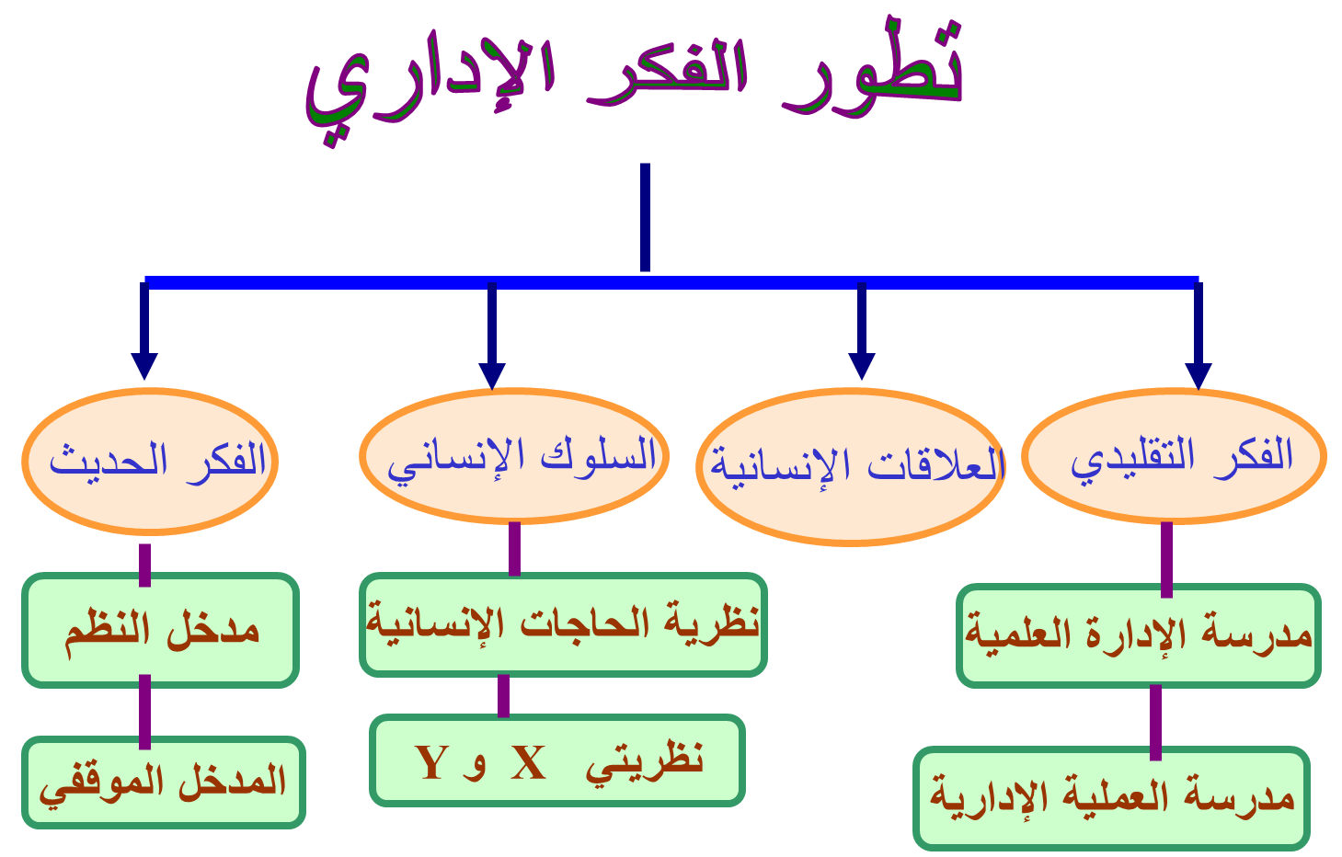

Slide 5
رائد مدرسة الإدارة العلمية
فريدريك تيلور
وقد لقب بأبو الإدارة العلمية, وقد عاش في فترة تميزت بالفساد الإداري وعدم الكفاءة والفعالية، وفد ابتدأ حياته عاملا ثم تدرج في المناصب، ومع استمراره في العمل استطاع الحصول على شهادة في الهندسة الميكانيكية, وقام تيلور بإصدار كتاب بعنوان”مبادئ الإدارة العلمية“ مستفيداً من خبرته في العمل.

Slide 6
فلسفة مدرسة الإدارة العلمية
تقوم فلسفة الإدارة العلمية على إتباع الأسلوب العلمي في حل المشكلات الإدارية وليس على الحدس والتخمين , حيث قام تيلور بتحليل تدفق العمل وأساليب الإشراف والجهد المبذول من قبل العمال وذلك باستخدام دراسة الوقت والحركة بغرض التخلص من الحركات غير الضرورية والإبقاء على الحركات اللازمة لأداء العمل واختيار أفضل طريقة للأداء وقياس الوقت المستغرق لأداء تلك الحركات، وبالتالي معرفة الوقت الحقيقي اللازم لإنجاز العمل.

Slide 7
خصائص النظرية التقليدية
1- تحديــــــد الاختصاصات الوظيفية بصورة رسمية واعتماد الصيغ القانونية في جانب إيــضاح التخصص وتقسيمات العمل المختلفة.
2- توزيع المهام والنشاطات الإدارية على الموظفين بصورة رســـــــمية وأسلوب ثابت ومحدد.
3- تحديدها نطاق الإشراف لكل مسؤول عن طريق اختيار المسؤولين الأكفاء والموظفين الذين يعملون تحت إشرافهم لضمان سير العمل.
4- فصل الأعمال الرسمية للموظف عن الأعمال الشخصية والحد من هذه العلاقات الشخصية بين الموظفين بعيداً عن التحيز والعاطفية.

Slide 8
5- اعتماد المنظمة البيروقراطية على التقسيم الهرمــــي على شكل مستويات إدارية تنظيمية تشرف عليها المستويات العليا.
6- اعتماد المنظمة البيروقراطية على الأسلوب الجدي والرسمي في معاملة موظفيها بإصدار الأوامر الكتابية والاحتفاظ بها .
7- تحقق المنظمة البيروقراطية الأمن الوظيفي لموظفيها حتى بعد سن التقاعد بصرف رواتب لهم وزيادة رواتب العـــــــــاملين والترقية والتقدم المهني.

Slide 9
انتقادات النظرية التقليدية
1- إهمالها لطبيعة الفرد ومعاملته على انه آلة وهذا يؤدي لــخفض كفاءته.
2- اعتماد المنظمة البيروقراطية عــــلى النظام الصــــارم في مـعاملة موظفيها ضمن إجراءات متشددة وهذا بدوره يجمد التعاملات ويحدث مشكلات مختلفة بين الموظفين.
3- تطبيقها لمبدأ الرقابة والإشــــراف الصارمين مما يـــؤدي لـــخفض كفاءة الموظف في جو من الخوف والرقابة.
4- تجاهل التنظيم البيروقراطي للاعتبارات الخارجية والـــتغيرات البيئية وهذا يؤدي لخلخلة بنية المنظمة وتصدعها.

